Slide 1

DEPARTAMENTO DE CIENCIAS ECONÓMICAS, ADMINISTRATIVAS Y DE COMERCIO
CARRERA DE INGENIERÍA EN MERCADOTECNIA
TRABAJO DE GRADUACIÓN PREVIO A LA OBTENCIÓN DEL TITULO DE INGENIERÍA EN MERCADOTECNIA
´
TEMA:
“ANÁLISIS DE LA CALIDAD DEL SERVICIO DE LOS ATRACTIVOS TURÍSTICOS DE LAS PARROQUIAS RURALES DEL DISTRITO METROPOLITANO DE QUITO A TRAVÉS DEL MODELO SERVQUAL”
Autoras:
Ligña Estévez, Katherine Elizabeth
Llano Ushiña Adriana Estefania
directora: ing. Pineda López, rosario del Carmen
Sangolquí 2019

Slide 2
CAPÍTULO I
ASPECTOS GENERALES

Slide 3


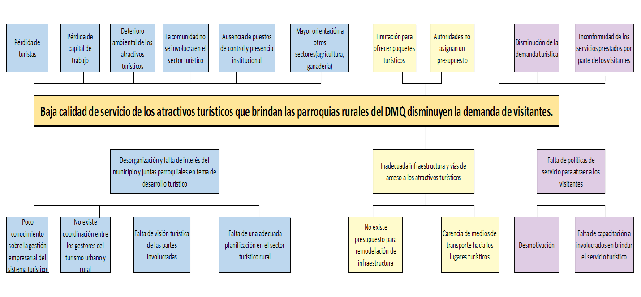
Planteamiento del Problema
Con la finalidad de medir y analizar si existe una relación significativa entre la calidad de servicio y los atractivos turísticos de las parroquias rurales del Distrito Metropolitano de Quito, se pretende obtener información relevante que pueda considerarse como un valor significativo para ayudar al desarrollo de los lugares comprendidos, mismo que permitirá aumentar la riqueza turística y generar ingresos económicos.

Slide 4


Objetivo General
Realizar un estudio del turismo que brindan las parroquias rurales del Distrito Metropolitano de Quito, utilizando el modelo SERVQUAL para mejorar al sector con una propuesta de servicio de calidad y de riqueza turística.
Objetivos específicos
Diseñar el marco teórico, referencial y conceptual de las variables en estudio, con la búsqueda de información como soporte teórico para realizar la investigación.
Desarrollar la metodología de la investigación utilizando las herramientas que brinda el Modelo Servqual.
Analizar los datos, resultados de la investigación y comprobación de las variables.
Elaborar una propuesta de mejora del servicio de los atractivos turísticos de las parroquias rurales del Distrito Metropolitano de Quito para generar mayor riqueza turística en los sectores de estudio.

Slide 5
CAPÍTULO II
MARCO TEÓRICO - REFERENCIAL

Slide 6
Estudios referenciales
Análisis de la calidad del servicio hotelero mediante la Escala de Servqual
Moreno & Coromoto (2007) realizaron un estudio sobre la calidad de servicio hotelero en los principales destinos turísticos de Venezuela ubicado en el estado de Mérida, los autores resaltan que la calidad del servicio es importante en el desarrollo de la competividad de los lugares turísticos.
Gestión de la calidad del servicio en la hotelería como elemento clave en el desarrollo de destinos turísticos sostenibles: caso Bucaramanga
El servicio que se presta en los hoteles de los diversos destinos turísticos son clave para el desarrollo del turismo, manifiestan Monsalve & Hernández (2015), su estudio fue producto de un proyecto de maestría en administración, allí se identifican algunas variables de gestión que afectan a la calidad del servicio, la investigación fue de tipo descriptiva con la finalidad de encontrar características particulares del sector hotelero.
Calidad en el servicio de las empresas hoteleras de segunda categoría
Veloz & Vasco (2016) realizaron un estudio para garantizar la calidad del servicio de hospedaje, para que los turistas evalúen los proceso y las empresas que se enfocan en la satisfacción del cliente.
Los colaboradores deben desafiar su trabajo en el sentido que hay que buscar elementos objetivos, tangibles y mediables que le permitan la atracción del cliente a su servicio.
Las percepciones de los clientes ingresan a través de los sentidos y brindan puntos de vista diferentes, por lo que se propone mejorar los procesos que tiene relación directa con el cliente.

Slide 7
Teorías de soporte
Teoría | Autores | Aporte
Teoría de la Calidad del servicio | Jenny Godoy, Pedro Larrea, Edison Duque y P, Druker | La calidad del servicio depende de si el servicio a cumplido o no con las necesidades y expectativas de los clientes, así también, hay que tomar en cuenta la fluidez e interacción que tienen las organizaciones con los consumidores para brindar satisfacción del producto o servicio.
Teoría de la calidad total | W. Edward Deming | Los catorce principios de la teoría de la calidad total tienen una gran participación tanto en el desarrollo personal como organizacional, que permiten la interacción de la educación, capacitación y auto mejora logrando una aumentar la competitividad de las organizaciones logrando sus objetivos y de ese modo mejorando la calidad de servicio de los atractivos turísticos.
Teoría de la satisfacción del cliente. | Gabith Quishpe, Victor Ayaviri, Elsa Rosales y Enrique Guadarrama | La satisfacción dentro de un servicio es esencial al momento de medir la calidad, ya que representa como se siente el turista, y más que todo si cumplen con su satisfacción al adquirir ese servicio, es por ello que es esencial conocer lo que el turista necesita y así su percepción sea favorable para la organización.
Teoría general del turismo. | Reyna Ibánez Carmelina Cabirra | El turismo a través del tiempo cambia su estructura para mantener a sus clientes satisfechos, y así tener una estabilidad ideal que no perjudique a los involucrados, y a su vez la relación con la calidad de servicio brindado, para poder calificarlo y mejorarlo con el objetivo de cumplir con las expectativas de los clientes.

Slide 8
Teorías de soporte
Teoría | Autores | Aporte
Teoría del consumidor: teoría económica. | Marshall Zaratiegui | Esta teoría se encuentra ligada a la calidad de servicio, puesto que, nos ayuda a entender que el consumidor o usuario es racional y por ende va a optar por el servicio que le dé la mayor utilidad para satisfacer sus necesidades, es decir el usuario busca costo-beneficio
Teoría del consumidor: teoría psicología social. | Veblen | La calidad de servicio y la psicología social tienen una relación estrecha, tomando en cuenta que el consumidor se ve afectado por el comportamiento de la sociedad, de sus necesidades e intereses, es decir el consumidor busca adquirir un servicio meramente por prestigio. Si un servicio es de alta calidad es sinónimo de prestigio y los usuarios serán recurrentes a adquirirlos.
Teoría del consumidor: teórica del condicionamiento operante. | Edward Thorndike Frederic Skinner | Las empresas u organizaciones de cualquier tipo que cuenten con una buena calidad de servicio, generarán a los usuarios estímulos positivos que darán una respuesta determinada, en donde el resultado será favorable y la utilización del servicio será repetitivo.

Slide 9
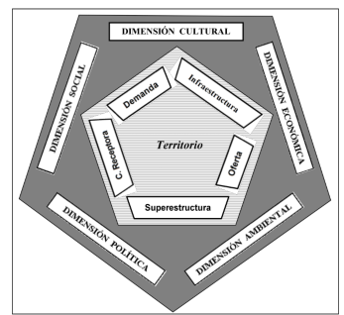
Modelos
TURISMO
Sistema Turístico
Según Varisco (2016) Este modelo sistémico incluye tres etapas: en una primera se consideran los cinco subsistemas básicos que permiten describir la estructura de un destino turístico; segunda las dimensiones de estudio de la actividad, que permiten profundizar en su relación con el contexto; y en una tercera etapa se consideran algunos conceptos transdisciplinarios para analizar la finalidad del sistema.
Modelo VICE
Según Izard (2010) estudia los impactos del turismo en el medio ambiente, la economía y la comunidad, mantiene y mejora los recursos del destino para las necesidades que se presentan actualmente o en el futuro para los turistas y las comunidades que acogen este servicio.
El modelo tiene sus gestores que los destinos deben conseguir:
•Acoger, implica y dar satisfacción a los VISITANTES
•Dar rentabilidad y prosperidad a la INDUSTRIA
•Aportar beneficios a los anfitriones COMUNIDAD
•Valorar y proteger el ENTORNO

Slide 10
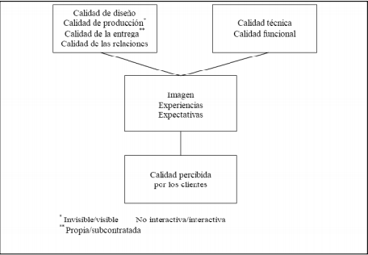
Modelos
CALIDAD DE SERVICO
Modelo de Brogowiez, Delene y Li
Un modelo de calidad de servicio en el que se hace especial hincapié en los aspectos de gestión, dicho modelo descansa sobre la idea que los directivos deben prestar especial atención a la planificación, implementación y control tanto de la dimensión técnica como de la dimensión funcional de la calidad como vía para prevenir una diferencia entre calidad esperada y la realmente recibida u ofrecida.
Tres elementos básicos:
a) las “influencias externas”
b) las “actividades tradicionales de marketing”
c) la “imagen corporativa” de la empresa
Modelo de calidad de servicio de Grönroos
Christian Grönroos, un modelo que integra la calidad del servicio en función de tres (3) componentes:
La calidad técnica, referida al “qué" representa el servicio recibido por los usuarios
La calidad funcional, representa el “cómo” el usuario recibe y experimenta el servicio,
La imagen corporativa, representa el resultado de cómo el usuario percibe la empresa a través del servicio que presta

Slide 11
Modelos
MODELO SERVQUAL
Entre los años 1985 y 1994 Zeithaml, Berry y Parasuraman quienes establecen al modelo Servqual como un instrumento que constituye con características de calidad para medir el nivel de aceptación de las mismas en un servicio universal, este modelo sugiere que la diferencia entre las expectativas generales de los ciudadanos y percepciones respecto al servicio prestado, pueden constituir una medida de calidad de servicio.
Además, Servqual, toma opiniones de clientes a fin de definir la importancia relativa, a fin de asignar prioridad en los recursos y mejorar los criterios sobre las cualidades en el bien ofertado, es así que la confiabilidad es el factor de mayor importancia que contribuye en la calidad del servicio.
Fiabilidad
Capacidad de respuesta
Seguridad
Empatía
Elementos tangibles

Slide 12
CAPÍTULO III
METODOLOGÍA

Slide 13
Objetivo de la inv. De mercado
Determinar la percepción que tiene el turista respecto al servicio que brindan los encargados de los atractivos turísticos de las zonas o parroquias rurales.
Enfoque Cualitativo y Enfoque Cuantitativo
Investigación Aplicada
Método de recolección de datos
Encuesta

Slide 14
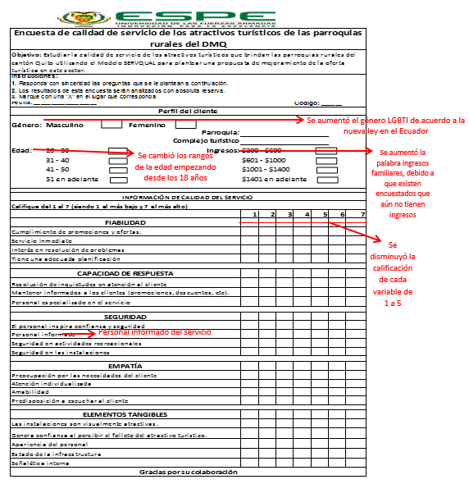
Prueba piloto
Cuestionario Definitivo

Slide 15
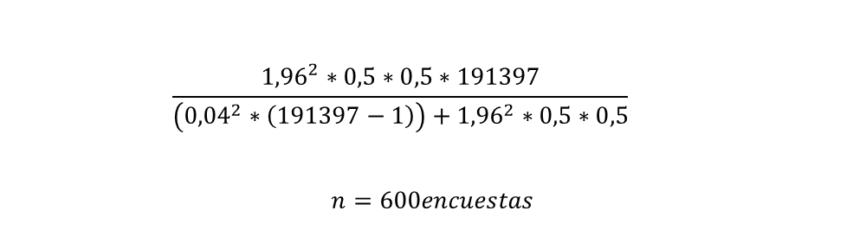

Según el Instituto Nacional de Estadísticas y Censos (2010) determina que la estructura de la población de Quito de las parroquias rurales es de 33 parroquias, en esta investigación serán 10 parroquias parte del estudio, debido a que cuentan con mayor cantidad de atractivos turísticos lo que facilitara el estudio.
$$n=\frac{Z^{2}∗p∗q∗N}{\left(e^{2}∗\left(N−1\right)\right)+Z^{2}∗p∗q}$$
N (Tamaño de la muestra) = 191.397
p (probabilidad de éxito) = 0.5
q (probabilidad de fracaso) = 0.5
Z (valor de nivel de significancia) = 1.96 para 95%
e (precisión o el error) = 4%
$$\frac{{1,96}^{2}∗0,5∗0,5∗191397}{\left({0,04}^{2}∗\left(191397−1\right)\right)+{1,96}^{2}∗0,5∗0,5}$$
$$n=600encuestas$$
Parroquia | Población
Alangasí | 24.251
Calacalí | 3.895
Conocoto | 82.072
Guangopolo | 3.059
Guayllabamba | 16.213
La merced | 8.394
Lloa | 1.494
Nono | 1.732
Pintag | 17.930
San Antonio | 32.357
Total | 191.397
Distribución de encuestas por parroquia y atractivos turísticos
Parroquia | Atractivos turísticos | % representativo | N° de encuestas
Alangasí | 5 | 12,82% | 77
Calacalí | 3 | 7,69% | 46
Conocoto | 2 | 5,13% | 31
Guangopolo | 2 | 5,13% | 31
Guayllabamba | 5 | 12,82% | 77
La merced | 3 | 7,69% | 46
Lloa | 5 | 12,82% | 77
Nono | 5 | 12,82% | 77
Pintag | 4 | 10,26% | 61
San Antonio | 5 | 12,82% | 77
Total | 39 | 100% | 600
Muestreo estratificado
Muestreo aleatorio simple

Slide 16
CAPÍTULO IV
RESULTADOS

Slide 17
ANÁLISIS
UNIVARIADO

Slide 18
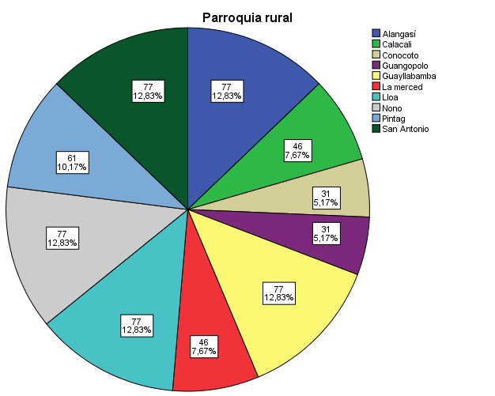
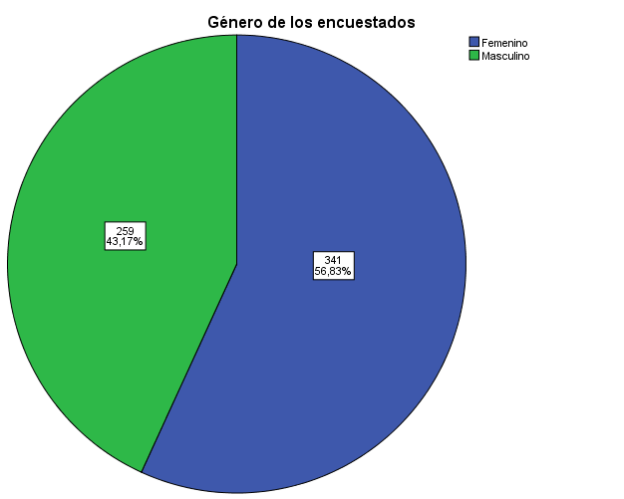
Las parroquias están distribuidas de acuerdo al número de atractivos turísticos; siendo Alangasí, Guayllabamba, Lloa, Nono, Pintag y San Antonio quienes cuentan con un porcentaje mayor equivalente al 12.83% en relación a las demás parroquias estudiadas, lo que demuestra que las mismas cuentan con una biodiversidad favorable para el turismo.
Se puede identificar que el 56.83% de los turistas de las parroquias rurales son del género femenino, frente al 43.17% que pertenecen al género masculino de las personas encuestadas, por lo que nos damos cuenta que la participación de la mujer sigue siendo representativa, lo que determina que en la sociedad existe un mayor número de mujeres a diferencia de hombres.

Slide 19
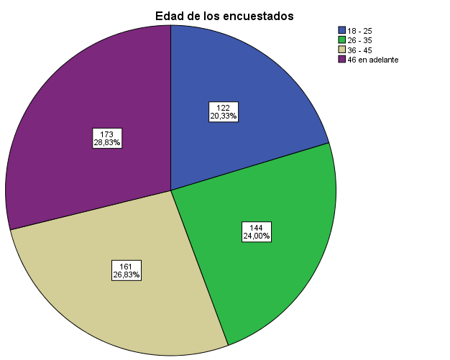
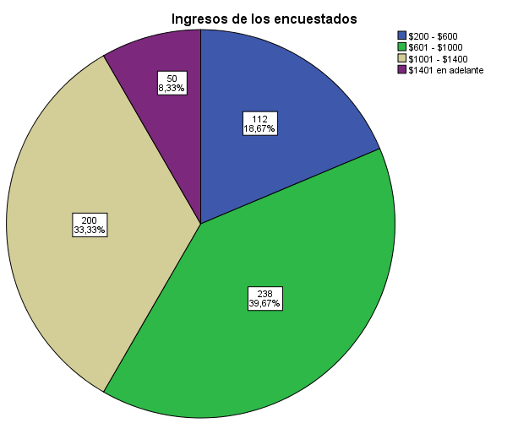
Con respecto al ingreso de las personas encuestadas, el mayor porcentaje de encuestados recibe un ingreso de entre $601 - $1000 dólares con un 39.67%, siendo un rango aceptable ya que es mayor al sueldo básico en el Ecuador, lo que permite a los turistas visitar cada uno de los atractivos turísticos de acuerdo a su favoritismo, debido a que la visita a los lugares asume un costo y están en la disposición de asumirlo.
Con respecto a cada uno de los rangos de edad, el mayor número de encuestados se encuentra entre 46 años en adelante con un porcentaje de 28.8% del total de personas encuestadas, seguido por el rango de edad entre 36 – 45 años con 26.8%, por lo que el mayor número de visitantes a los lugares turísticos son de 46 años en adelante, lo que nos damos cuenta que las personas de esta edad prefieren visitar los diferentes lugares, ya sea en salidas familiares o por disposición médica y a su vez tienen la capacidad de acceder a los lugares de difícil acceso.

Slide 20
ANÁLISIS
BIVARIADO

Slide 21
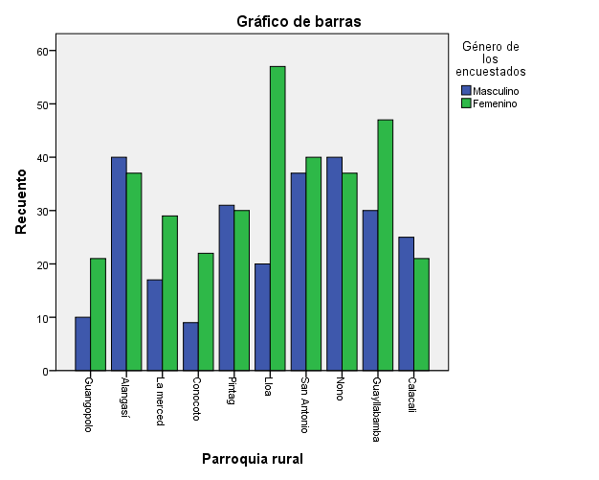
Chi-cuadrado
Hipótesis:
Ho: No existe asociación entre parroquia y género.
Ha: Si existe asociación entre parroquia y género.
 |  | Género de los encuestados |  | Total
 |  | Masculino | Femenino
Parroquia rural | Guangopolo | 10 | 21 | 31
 | Alangasí | 40 | 37 | 77
 | La merced | 17 | 29 | 46
 | Conocoto | 9 | 22 | 31
 | Pintag | 31 | 30 | 61
 | Lloa | 20 | 57 | 77
 | San Antonio | 37 | 40 | 77
 | Nono | 40 | 37 | 77
 | Guayllabamba | 30 | 47 | 77
 | Calacalí | 25 | 21 | 46
Total |  | 259 | 341 | 600
 | Valor | gl | Sig. asintótica (2 caras)
Chi-cuadrado de Pearson | 23,974ª | 9 | ,004
Razón de verosimilitud | 24,574 | 9 | ,003
Asociación lineal por lineal | ,868 | 1 | ,352
N de casos válidos | 600
a.0 casillas (0,0%) han esperado un recuento menor que 5. El recuento mínimo esperado es 13,38. Fuente: Software estadístico SPSS Elaborado por: Las Autoras

Slide 22
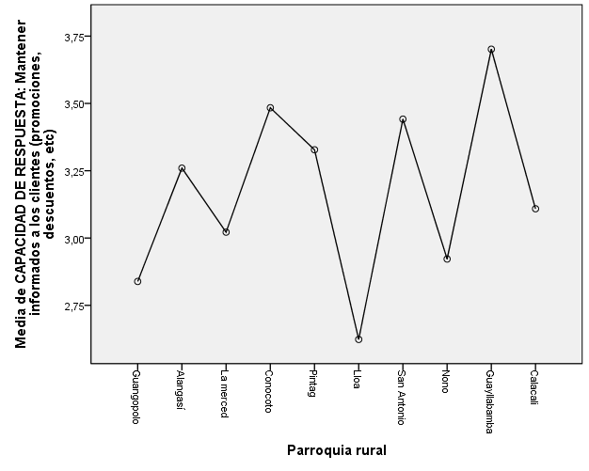
Anova
Hipótesis:
Uo: No existe diferencia significativa entre las medias de las variables parroquia y capacidad de respuesta (mantener informados a los clientes: promociones, descuentos, etc.).
Ua: Si existe diferencia significativa entre las medias de las variables parroquia y capacidad de respuesta (mantener informados a los clientes: promociones, descuentos, etc.).
CAPACIDAD DE RESPUESTA: Mantener informados a los clientes (promociones, descuentos, etc.)
 | Suma de cuadrados | gl | Media cuadrática | F | Sig.
Entre grupos | 64,853 | 9 | 7,206 | 9,788 | ,000
Dentro de grupos | 434,345 | 590 | ,736
Total | 499,198 | 599

Slide 23
SISTEMA SERVQUAL: CALIDAD DEL SERVICIO

Slide 24
Promedio de calidad del servicio general
Calificación
Muy mala | 1
Mala | 2
Regular | 3
Buena | 4
Muy buena | 5
Fiabilidad | 3,52
Capacidad de respuesta | 3,50
Seguridad | 3,73
Empatía | 3,60
Elementos tangibles | 3,70
CALIDAD DEL SERVICIO | 3,61
Las cinco dimensiones a ser consideras en el estudio no exceden las percepciones del usuario en cuanto al servicio que ofrecen los diversos atractivos turísticos, por lo que determina que el servicio es regular de manera individual, considerando los resultados de mayor a menor puntuación, seguridad con un puntaje de 3.73 sobre 5, elementos tangibles con 3.70 sobre 5, empatía con 3.60 sobre 5, fiabilidad con 3.52 sobre 5 y por último capacidad de respuesta con 3.50 sobre 5, igualando al resultado general con promedio de 3.61 sobre 5, lo que nos permite realizar propuestas de mejoramiento.

Slide 25
Promedio de calidad en las parroquias
Parroquias | Promedios
Guangopolo | 3,43
Alangasí | 3,44
La Merced | 3,77
Conocoto | 3,71
Pintag | 3,55
Lloa | 3,25
San Antonio | 3,76
Nono | 3,40
Guayllabamba | 4,18
Calacalí | 3,62
Promedio general | 3,61
Dimensiones | Guangopolo | Alangasí | La Merced | Conocoto | Pintag | Lloa | San Antonio | Nono | Guayllabamba | Calacalí
Fiabilidad | 3,35 | 3,36 | 3,72 | 3,65 | 3,52 | 3,19 | 3,7 | 3,11 | 4,13 | 3,55
Capacidad de respuesta | 3,13 | 3,48 | 3,53 | 3,58 | 3,54 | 3,05 | 3,65 | 3,39 | 3,99 | 3,51
Seguridad | 3,6 | 3,44 | 3,96 | 3,8 | 3,56 | 3,49 | 3,81 | 3,49 | 4,38 | 3,78
Empatía | 3,44 | 3,38 | 3,7 | 3,63 | 3,52 | 3,21 | 3,72 | 3,58 | 4,14 | 3,66
Elementos tangibles | 3,61 | 3,55 | 3,94 | 3,87 | 3,6 | 3,33 | 3,91 | 3,42 | 4,24 | 3,6
Calidad del servicio | 3,43 | 3,44 | 3,77 | 3,71 | 3,55 | 3,25 | 3,76 | 3,40 | 4,18 | 3,62

Slide 26
CAPÍTULO V
PROPUESTAS

Slide 27
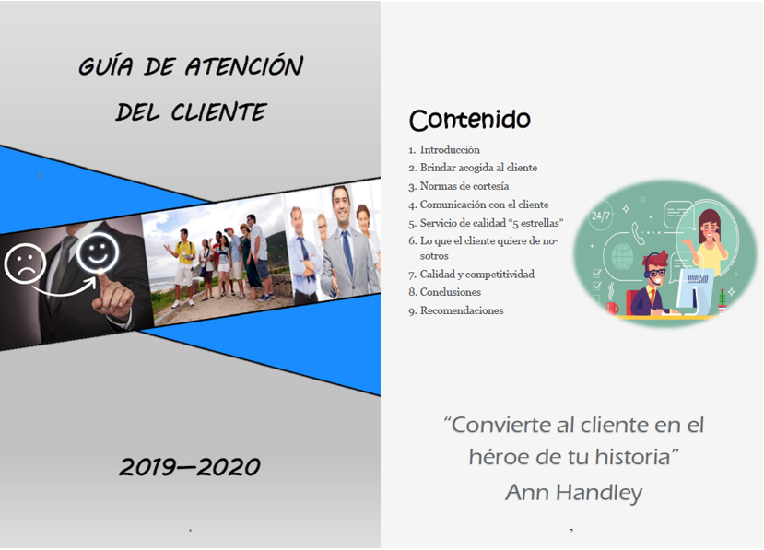

Propuesta | Descripción | Ejemplo
Video promocional | Acerca del inventario turístico de los principales atractivos de las parroquias rurales del Distrito Metropolitano de Quito. | https://drive.google.com/file/d/1blBNGcXqeQMVzQty6DtsTO4RQWjRw-Nj/view?usp=sharing
Capacitación para el personal | Mantener actualizados e informados al personal en cuanto a nuevos métodos y la utilización de tecnología, sabiendo de este modo que el personal es un factor fundamental para llevar a cabo un servicio de calidad. Para mejorar el servicio del establecimiento hay que tomar en cuenta también la atención y la apariencia del personal, son factores relevantes para que el usuario prefiera acudir al atractivo turístico, se propone una guía de atención al cliente y de apariencia personal

Slide 28
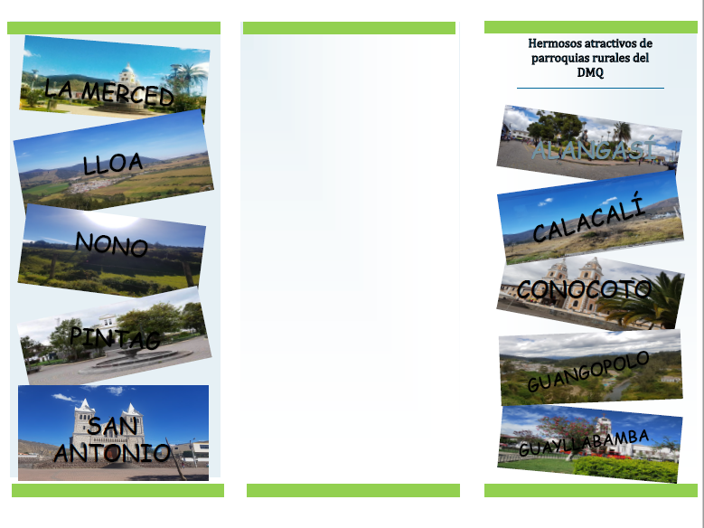
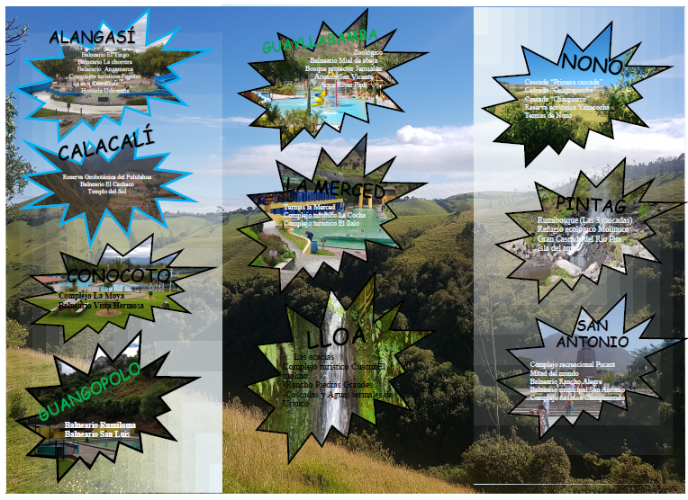

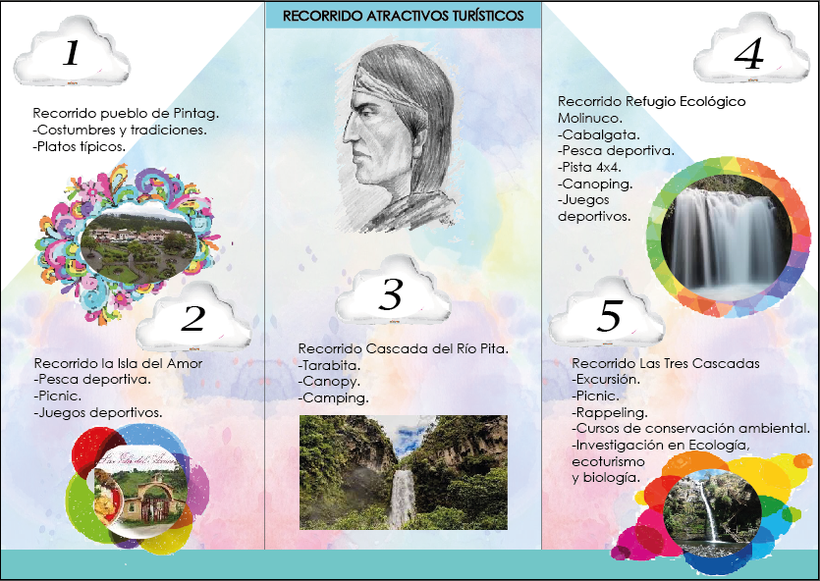
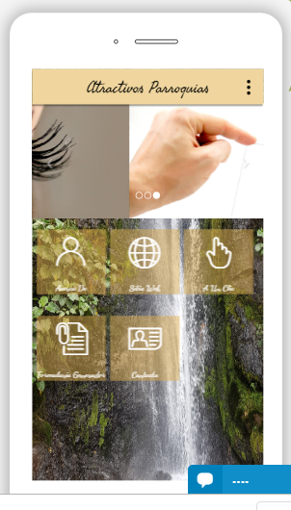

Propuesta | Descripción | Ejemplo
Folleto a los usuarios | De los diversos atractivos turísticos por parroquia, con las actividades planificadas en conjunto
Comunicación interactiva con el cliente en tiempo real | Se ha considerado poner en marcha la realización de una página web, contenido en redes sociales (Facebook) con el contenido más relevante de cada una de las parroquias escogidas para el estudio y sistema de mensajería. | https://elizabethligna0.wixsite.com/misitio https://www.facebook.com/Atractivos-Tur%C3%ADsticos-DMQ-106288647420329/

Slide 29

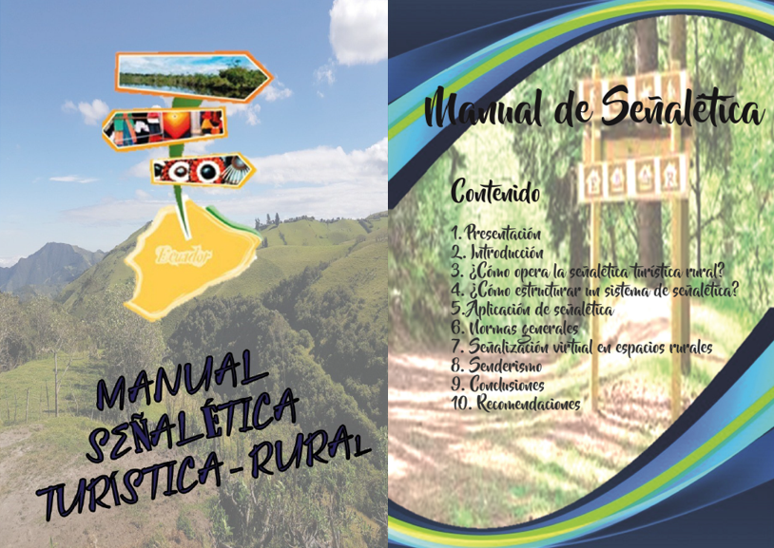
Propuesta | Descripción | Ejemplo
Crear un espacio dentro de los establecimientos | Permite a los clientes sentirse seguros al momento de ingresar a los lugares turísticos | El departamento de emergencia
Programa de incentivos al personal | Se denomina “Piensa en grande”; se constituye por actividades de recreación y entretenimiento, en donde se permita que el personal interactúe entre sí, teniendo un momento de relajación.
Manual de señalética turística-rural | Evitar saturar los destinos con señales que no sean dispensables para los turistas en los diferentes atractivos turísticos Disponer información turística actualizada

Slide 30
CONCLUSIÓN
En la actualidad el turismo posee un papel importante dentro de la economía de las comunidades, proporcionando tanto un desarrollo social como económico; es por esto que los lugares turísticos deben cumplir con los estándares de calidad de servicio, puesto que es considerada como una herramienta de diferenciación ante la competencia.
De acuerdo al estudio que se realizó se identificó que los atractivos turísticos poseen una calidad de servicio baja, debido a que obtuvieron una calificación global de 3,61 equivalente a regular-bueno, lo que refiere que no han satisfecho las necesidades de los visitantes en su totalidad.
Hay que considerar que muchos de los atractivos no funcionan con una herramienta para conocer el desempeño de sus servicios, además poseen varias deficiencias en cuando al servicio prestado.

Slide 31
RECOMENDACIÓN
Se recomienda que los representantes de los GADS parroquiales brinden un apoyo a los atractivos turísticos, ya sea con capacitaciones, charlas, módulos de atención al cliente para que logren satisfacer las expectativas de los clientes, y así el turismo en las parroquias rurales aumente.
Se debe implementar las estrategias de mejoramiento a aquellas dimensiones que se encuentran en un rango de regular y bueno, y así conseguir el cambio en cada atractivo turístico.
Se debe mantener un control constante ya sea de un tiempo entre 3 a 6 meses en los atractivos turísticos.
Los atractivos turísticos de las parroquias rurales del DMQ deben tener un buen manejo del servicio, con un acercamiento directo entre el personal del lugar y los visitantes.

Slide 32


